Slide 1
未来CEO—MBA教材之
生活态度

Slide 2
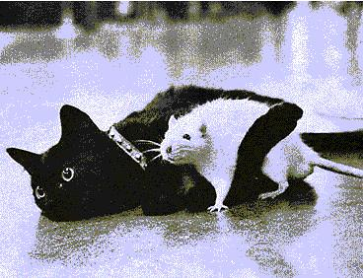
选择有益的朋友

Slide 3
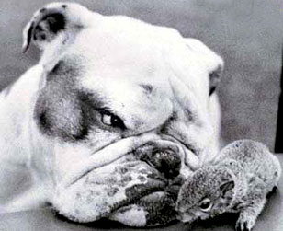
防人之心不可无

Slide 4
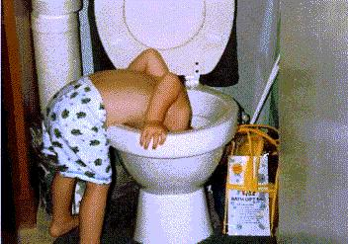
要有强烈的好奇心

Slide 5
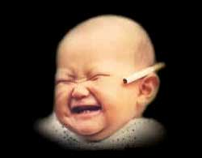
凡事都得乘早

Slide 6

我是恐龙我怕谁

Slide 7
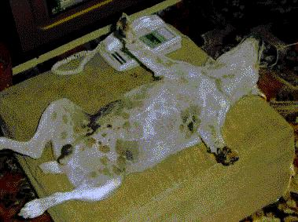
要学会放松心情

Slide 8

要常锻炼身体

Slide 9
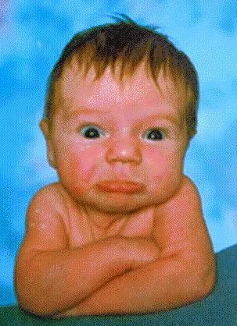
对自己没好处的事要懂得装傻来拒绝去做

Slide 10
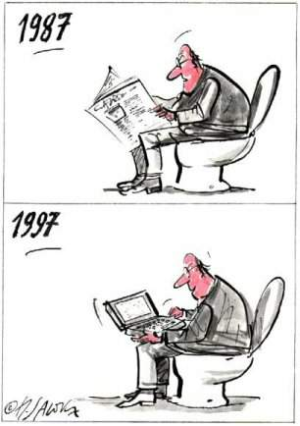
学会管理时间

Slide 11
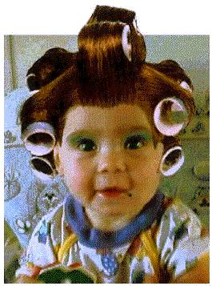
要懂得照料自己

Slide 12

千万不能模仿他人

Slide 13
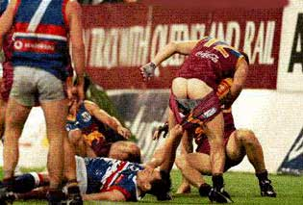
先下手遭殃，后下手更遭殃

